Slide 1
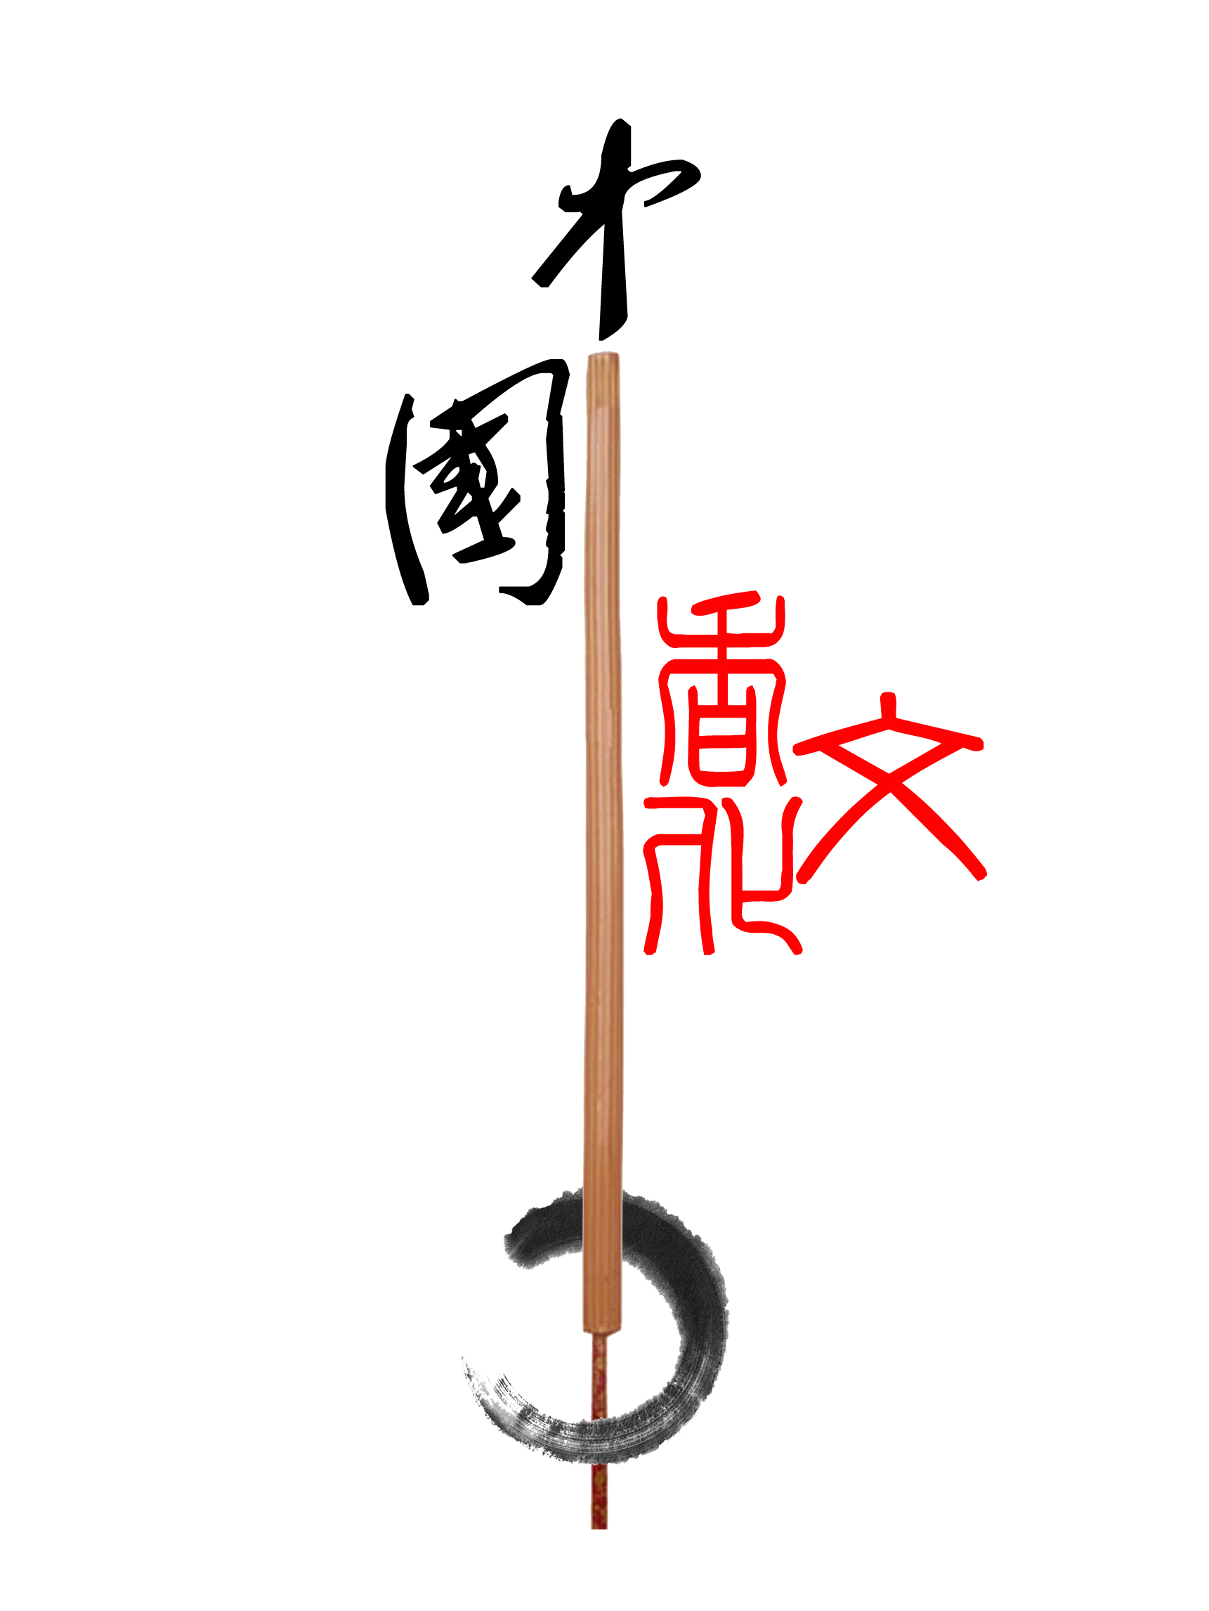

Slide 2
中国香文化
“香文化”是一个古老而全新的命题。中国用香的历史已有数千年之久，历代帝王将相、文人墨客、平民百姓无不以香为伴，对香推崇有加。

Slide 3
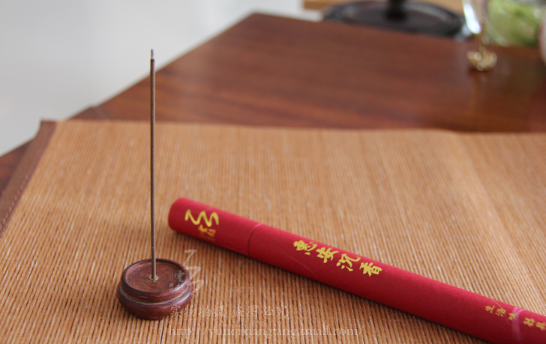
中国香文化

Slide 4
中国香文化
香
香是一种木材粉末和一些添加的香料、药剂、粘合剂做成的
用于燃烧的物品。香的形状有棒状、圆盘状等形状。香是通
过燃烧来发挥作用的，称为焚香。香在燃烧时能够释放出香
气和药剂，还有缕缕的青烟。焚香主要用于宗教仪式，如在
佛教和道教的寺庙或于天主教的一些祭典中，在神像前燃香
有祈祷意味。

Slide 5
中国香文化
香的分类
按香的原料分类： 丹檀香，又称为檀香，有白檀香、赤檀香两种；
沉水香，又称为沉香，
丁子香，即丁香 ；
郁金香，郁金即番红花的花汗所压制而成 ；
龙脑香，樟脑的一种，由生产于南洋的香木制成；
按香的形状分类： 棒香、线香、盘香、丸香、涂香、熏香、香囊，
香枕等。

Slide 6
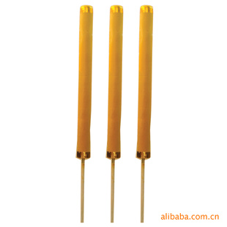
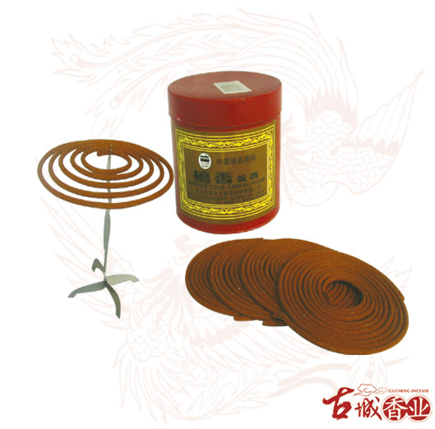
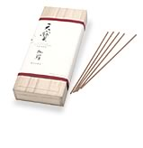
中国香文化

Slide 7
中国香文化
香文化的起源与发展
人类之好香为天性使然，不过人们开始用香的确切时间已难于考证。
从现存的史料来看，中国用香的历史可以溯及春秋之前。汉代时，香
炉得到普遍使用，上层社会流行薰香、薰衣，也出现了调和多种香料
的技术，香文化开始略具雏形。魏晋南北朝时，文人阶层开始较多使
用薰香。唐代时，香在诸多方面获得了长足发展。宋代时，香文化达
到了鼎盛时期，完全融入了人们的日常生活；其后，在元明清得到了
保持与稳步的发展。
中国香文化的发展可概括为：肇始于春秋，成长于汉，完备于唐，鼎
盛于宋。

